Slide 1

CII-2M3 Pengantar Kecerdasan Buatan
Metaheuristic Search
Suyanto
S1 Informatika – Fakultas Informatika
Notes:
Semangat pagi. Apa kabar, Anak Pintar? Semoga selalu sehat dan bersemangat. Jumpa lagi dengan saya, Suyanto, di mata kuliah Pengantar Kecerdasan Buatan. Kali ini, kita akan membahas “Metaheuristic Search”.

Slide 2
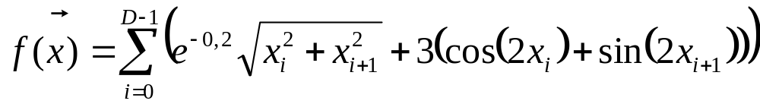
Notes:
Misalnya, diberikan sebuah fungsi yang sangat kompleks seperti ini. Berapa nilai minimum fungsi tersebut? Ya, benar. Anda bisa mencari turunan pertama fungsi tersebut. Kemudian, Anda bisa menemukan nilai minimumnya, yaitu pada nilai x yang membuat turunan pertama tersebut bernilai nol. Tetapi, tidak mudah menemukan turunan pertama dari fungsi tersebut, kan?

Slide 3
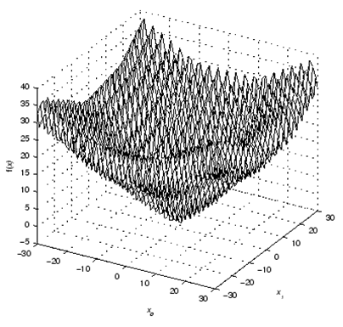
Heuristic Search – Simulated Annealing
Notes:
Cara lain yang lebih mudah adalah menggunakan teknik searching. Pada video sebelumnya, kita telah membahas sebuah metode Heuristic Search yang disebut Simulated Annealing. Metode ini secara simpel membangkitkan sebuah solusi awal secara acak. Kemudian, solusi tersebut diperbaiki secara iteratif, sampai ditemukan solusi yang optimum. Sebuah probabilitas sederhana digunakan untuk bisa menerima solusi baru yang lebih buruk dibanding saat ini agar lebih eksploratif. Karena pencarian dilakukan secara satu per satu, metode ini sering terjebak pada solusi optimum lokal.

Slide 4
Meta Heuristic Search
Notes:
Untuk mengatasi masalah tersebut, Anda bisa menggunakan metode Meta Heuristic Search. Metode ini secara acak membangkitkan populasi yang berisi sejumlah solusi awal, bukan hanya satu. Misalnya, dibangkitkan populasi berisi lima solusi, seperti pada gambar ini. Satu solusi terbaik, yang diberi warna hijau, berada di posisi yang paling dekat dengan nilai minimum global yang dicari. Empat solusi lain yang berwarna merah berada jauh dari minimum global.

Slide 5
Meta Heuristic Search
Notes:
Kemudian, himpunan lima solusi tersebut diperbaiki menggunakan sejumlah operator berbasis probabilitas, yang menggambarkan adanya koordinasi antar solusi. Misalnya, pada iterasi kedua, lima solusi telah berubah semakin mendekati nilai minimum global, seperti pada gambar ini. Solusi terbaik, yang diberi warna hijau, sudah cukup dekat dengan minimum global. Empat solusi lain yang berwarna merah juga bergerak mendekati solusi terbaik.

Slide 6
Meta Heuristic Search
Notes:
Pada akhir iterasi, lima solusi tersebut konvergen pada minimum global, seperti pada gambar ini. Solusi terbaik warna hijau, yang telah mencapai minimum global, dinyatakan sebagai solusi minimum fungsi tersebut. Karena pencarian dilakukan secara kolektif, bukan satu per satu, metode Meta Heuristic Search sering menemukan solusi optimum global yang dicari, tidak mudah terjebak pada optimum lokal. Salah satu metode Meta Heuristic Search yang populer adalah evolutionary algorithm atau EA.

Slide 7

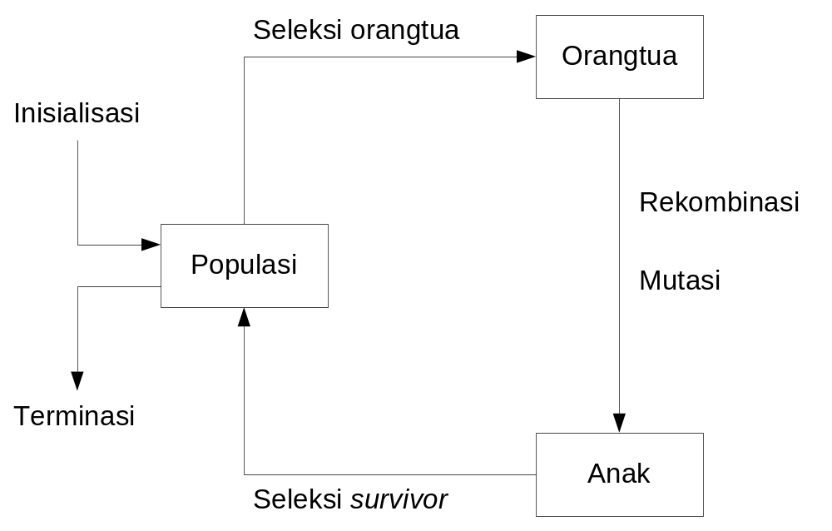
Notes:
Secara sederhana, proses evolusi pada EA diilustrasikan pada gambar ini. Pada awalnya, EA dimulai dengan suatu populasi yang berisi sejumlah individu atau kandidat solusi. Satu hal yang sangat penting di sini adalah ’satu individu menyatakan satu solusi’. Populasi awal akan ber-evolusi menjadi populasi baru, melalui serangkaian generasi. Pada akhir generasi, EA mengembalikan satu individu terbaik sebagai solusi untuk masalah yang dihadapi.

Slide 8
Notes:
Pada setiap generasi, proses evolusi yang terjadi adalah sebagai berikut: 1). Dua individu dipilih sebagai orangtua (parent) menggunakan mekanisme tertentu. Kedua orangtua ini kemudian direkombinasi untuk menghasilkan dua individu anak (offspring); 2) Dengan probabilitas tertentu, dua individu anak ini mungkin mengalami perubahan gen melalui operator mutasi; 3) Suatu skema penggantian individu, yang disebut seleksi survivor, diterapkan sehingga menghasilkan populasi baru. Proses ini akan terus berulang sampai kondisi berhenti dipenuhi. Kondisi berhenti bisa berupa sejumlah generasi atau sejumlah individu tertentu; atau waktu proses tertentu (misalnya 10 menit); atau kriteria lainnya.

Slide 9
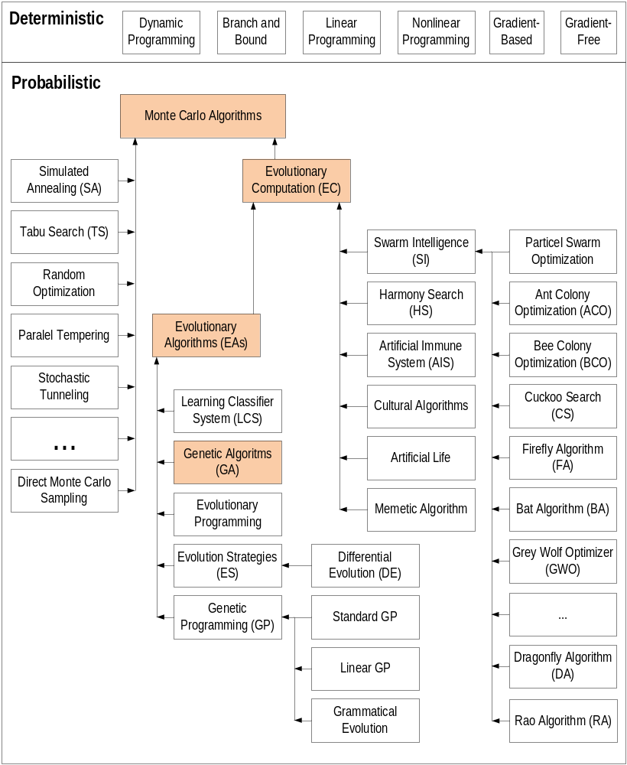
Notes:
Secara taksonomi, EA termasuk ke dalam teknik pencarian probabilistik yang meggunakan pendekatan Monte Carlo. EA tergolong metode evolutionary computation (EC) yang konsepnya juga digunakan pada ratusan algoritma yang termasuk ke dalam teknik swarm intelligence. Di dalam EA, terdapat banyak algoritma, di antaranya adalah genetic algorithm (GA), evolutionary programming, evolution strategies, dan lain-lain. Di sini, kita hanya fokus pada GA.

Slide 10
Terima Kasih
Notes:
Demikian pembahasan tentang “Metaheuristic Search”. Selanjutnya, kita akan membahas “Representasi Individu dan Fungsi Fitness”. Terima kasih.

Slide 11
CII-2M3 Pengantar Kecerdasan Buatan
Representasi Individu dan Fungsi Fitness
Suyanto
S1 Informatika – Fakultas Informatika
Notes:
Semangat pagi. Apa kabar, Anak Pintar? Semoga selalu sehat dan bersemangat. Jumpa lagi dengan saya, Suyanto, di mata kuliah Pengantar Kecerdasan Buatan. Kali ini, kita akan membahas “Representasi Individu dan Fungsi Fitness”.

Slide 12
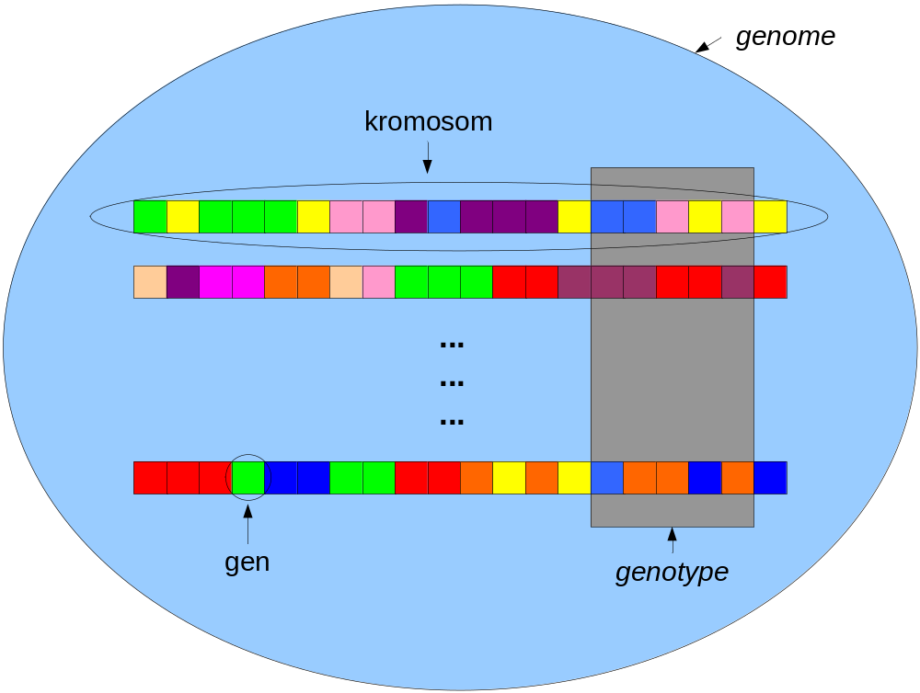
Notes:
Di bidang biologi, dikenal istilah phenotype dan genotype. Phenotype adalah ciri-ciri fisik suatu individu, misalnya sehat, pintar, kuat, dan sebagainya. Sedangkan genotype adalah sekumpulan gen tertentu yang berada pada genome. Jadi, individu-individu berada di dalam phenotype space. Sedangkan gen-gen berada di dalam genotype space. Gambar ini mengilustrasikan gen, kromosom, genom dan genotype. Pada EA, genotype bisa direpresentasikan menggunakan bilangan biner, integer, real, dan permutasi.

Slide 13

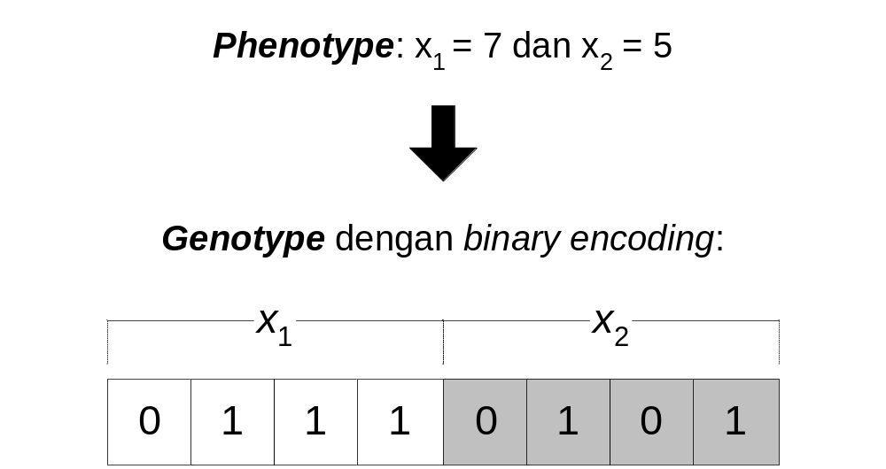
Notes:
Phenotype dikodekan ke dalam genotype menggunakan sejumlah cara. Sedangkan genotype didekodekan ke dalam phenotype hanya dengan satu cara. Secara umum, GA menggunakan individu yang direpresentasikan ke dalam bilangan biner. Artinya, phenotype ke dalam genotype menggunakan bilangan biner, nol dan satu, seperti pada gambar ini.

Slide 14
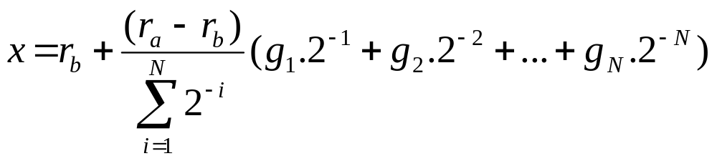
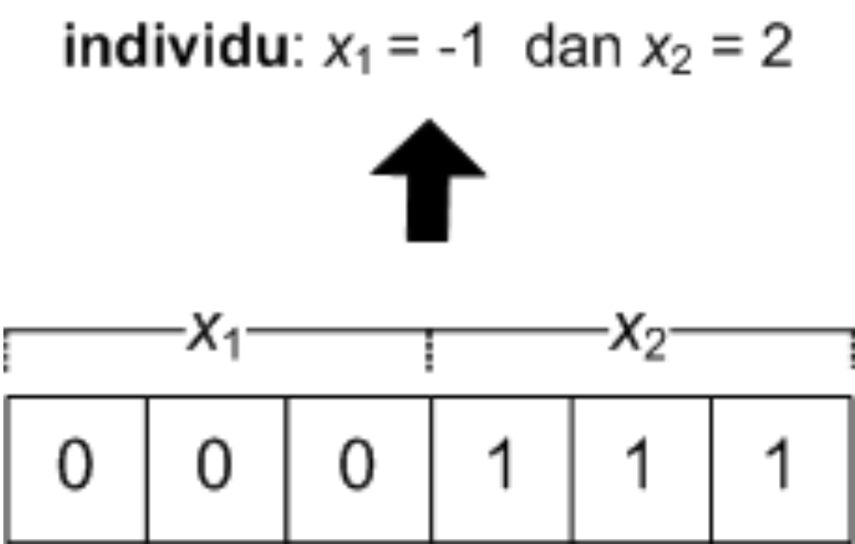
Rentang Nilai: [-1, 2]
Notes:
Konversi genotype (kromosom) biner menjadi phenotype (individu) dalam suatu interval nilai tertentu, dengan batas bawah rb dan batas atas ra, dilakukan menggunakan rumus ini. Misalnya, terdapat suatu kromosom enam bit, yang merepresentasikan dua variabel x1 dan x2 dalam interval -1 sampai 2. Dengan rumus tersebut, kromosom ini dapat dikonversi menjadi x1 = -1 dan x2 = 2. Mudah, kan?

Slide 15

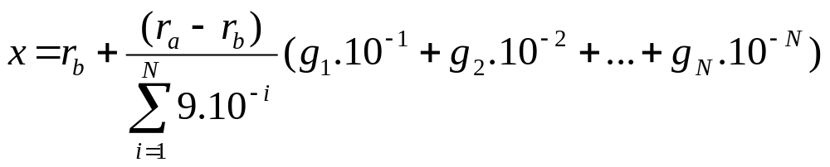
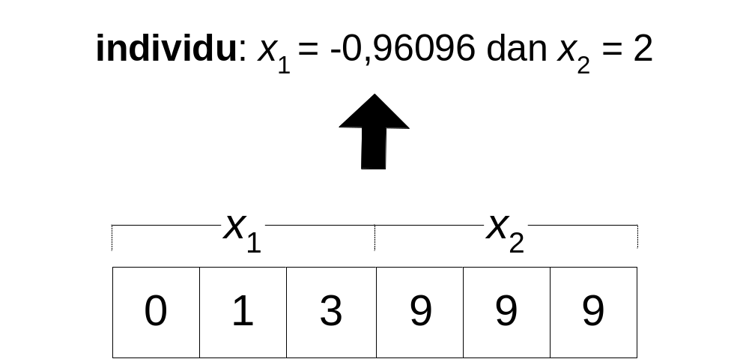
Rentang Nilai: [-1, 2]
Notes:
Sementara itu, konversi kromosom integer menjadi individu, dengan batas bawah rb dan batas atas ra, dilakukan menggunakan rumus ini. Misalnya, terdapat suatu kromosom enam angka integer, yang merepresentasikan dua variabel real x1 dan x2 dalam interval -1 sampai 2. Dengan rumus tersebut, kromosom ini dapat dikonversi menjadi x1 = -0,96 dan x2 = 2. Gampang, kan?

Slide 16

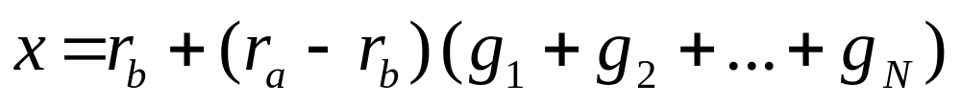
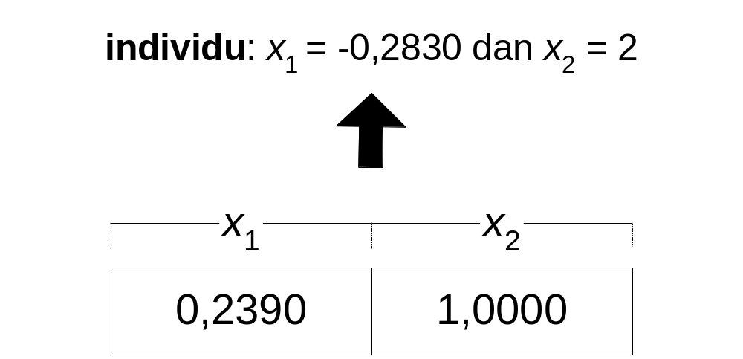
Rentang Nilai: [-1, 2]
Notes:
Selanjutnya, konversi kromosom real menjadi individu, dengan batas bawah rb dan batas atas ra, dilakukan menggunakan rumus ini. Misalnya, terdapat suatu kromosom dua angka real, yang merepresentasikan dua variabel real x1 dan x2 dalam interval -1 sampai 2. Dengan rumus tersebut, kromosom ini dapat dikonversi menjadi x1 = -0,2830 dan x2 = 2. Simpel, kan?

Slide 17

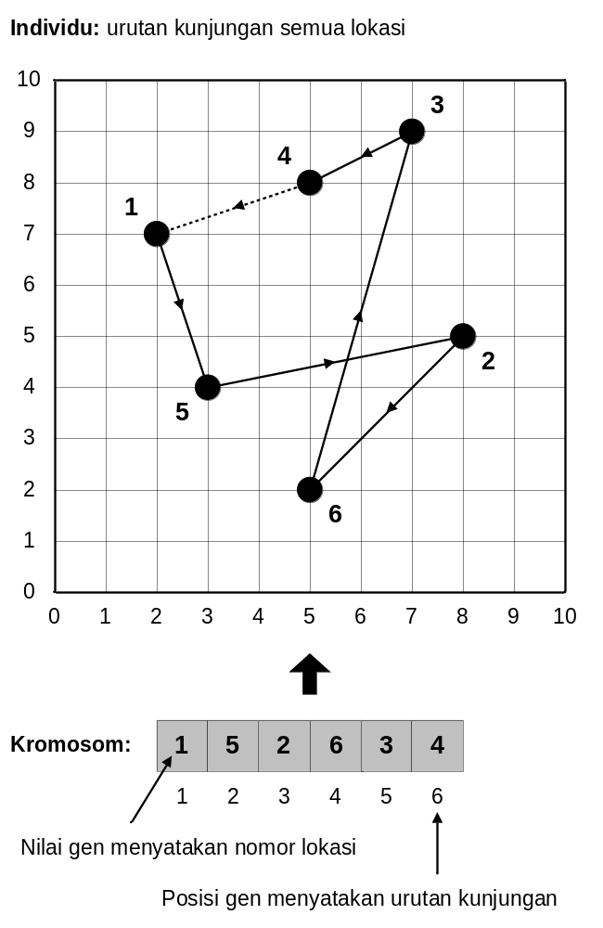
Notes:
Untuk masalah tertentu, seperti Travelling Salesman Problem (TSP), kita tidak bisa menggunakan representasi biner, integer maupun real. Permasalahan pada TSP adalah mencari “urutan” (bukan “nilai”), yaitu bagaimana menemukan urutan kunjungan lokasi yang total “nilai”-nya paling optimum. Untuk masalah TSP, kita bisa menggunakan kromosom permutasi. Gambar ini mengilustrasikan sebuah kromosom yang mengkodekan masalah TSP dengan 6 lokasi, yang diberi nomor 1 sampai 6. Kromosom tersebut menyatakan suatu kandidat solusi yang berupa urutan kunjungan 1-5-2-6-3-4.

Slide 18

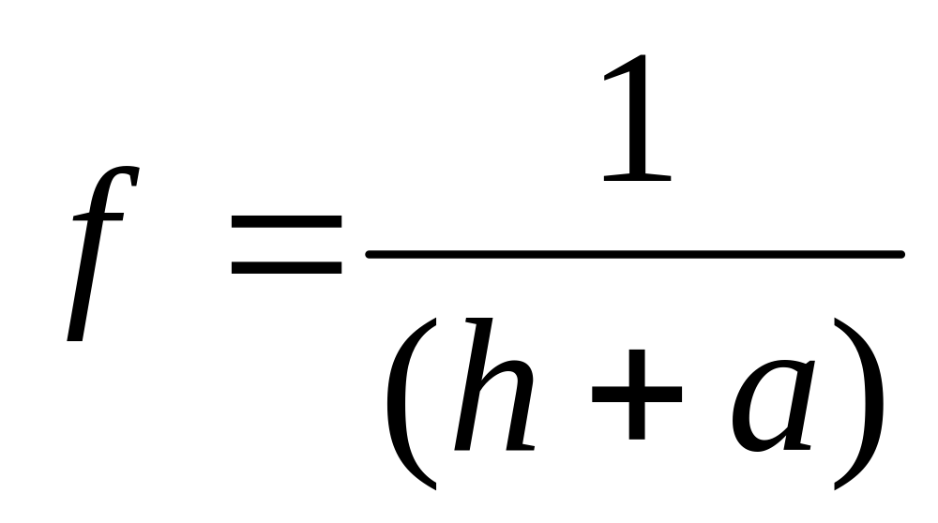
Maksimasi:
f = h
Minimasi:
Notes:
Selanjutnya, bagaimana menemukan fungsi fitness yang tepat untuk suatu masalah? Hal pertama yang perlu kita perhatikan adalah fungsi objektif. Pada kasus optimasi, kita mengenal dua masalah: maksimasi dan minimasi. Maksimasi artinya mencari nilai maksimal. Sedangkan minimasi artinya mencari nilai minimum. Jika tujuannya adalah memaksimalkan sebuah fungsi, maka fungsi fitness yang digunakan adalah fungsi yang dioptimasi tersebut. Misalnya, masalahnya adalah memaksimalkan fungsi h, maka fungsi fitness yang bisa digunakan adalah f = h.

Slide 19
Maksimasi:
f = h
Minimasi:
Notes:
Tetapi, jika tujuannya adalah meminimalkan fungsi h, maka fungsi h tidak bisa digunakan secara langsung. Hal ini karena GA menggunakan suatu aturan bahwa individu yang memiliki nilai fitness lebih tinggi memiliki kemampuan bertahan hidup lebih tinggi dari pada individu yang bernilai fitness rendah. Oleh karena itu, fungsi fitness untuk masalah minimasi adalah f = 1/h. Artinya, semakin kecil nilai h semakin besar nilai f. Tetapi, fungsi fitness tersebut akan bermasalah jika h bisa bernilai 0, yang mengakibatkan f bernilai tak hingga. Untuk mengatasi masalah tersebut, fungsi fitness perlu dimodifikasi sedikit menjadi f sama dengan satu dibagi h ditambah a, di mana a adalah sebuah bilangan kecil untuk menghindari pembagian dengan nol.

Slide 20
Terima Kasih
Notes:
Demikian pembahasan tentang “Representasi Individu dan Fungsi Fitness”. Selanjutnya, kita akan membahas “Seleksi Orangtua”. Terima kasih.

Slide 21
CII-2M3 Pengantar Kecerdasan Buatan
Seleksi Orangtua
Suyanto
S1 Informatika – Fakultas Informatika
Notes:
Semangat pagi. Apa kabar, Anak Pintar? Semoga selalu sehat dan bersemangat. Jumpa lagi dengan saya, Suyanto, di mata kuliah Pengantar Kecerdasan Buatan. Kali ini, kita akan membahas “Seleksi Orangtua”.

Slide 22
Seleksi Orangtua
Roulette wheel
Baker’s SUS (Stochastic Universal Sampling)
Tournament Selection
Notes:
Untuk memilih individu sebagai orangtua, banyak cara yang bisa digunakan. Di sini, kita membahas tiga cara yang paling populer, yaitu: Roulette wheel, Baker’s SUS atau Stochastic Universal Sampling, dan Tournament Selection. Banyak variasi bisa dilakukan untuk membuat model seleksi orangtua yang lain, yang lebih sesuai dengan masalah yang dihadapi.

Slide 23
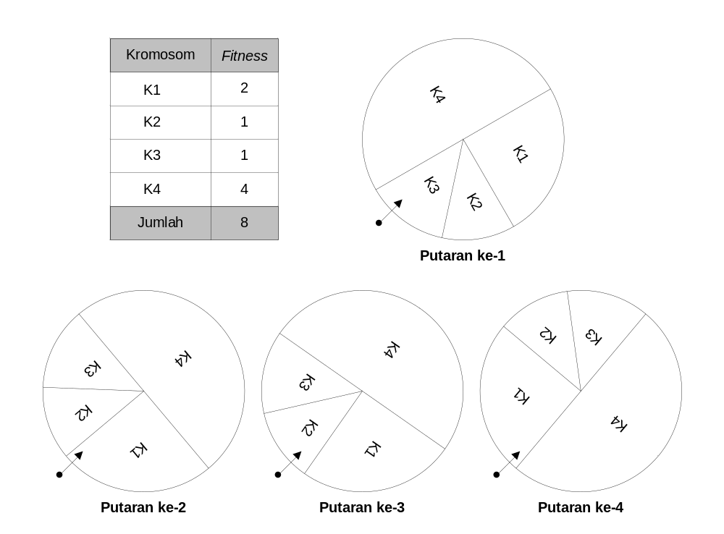
Roulette Wheel
Notes:
Roulette Wheel adalah salah satu metode seleksi orangtua yang paling populer. Metode ini termasuk ke dalam teknik seleksi orangtua yang proporsional terhadap nilai fitness-nya. Artinya, semakin besar nilai fitness suatu individu, semakin besar pula peluangnya untuk terpilih sebagai orangtua. Secara sederhana, Roulette Wheel bisa digambarkan seperti permainan roda roulette pada permainan judi, yang menggunakan sebuah jarum. Pada gambar ini, Roulette Wheel memilih 4 kromosom sebagai orangtua, menggunakan roda roulette dengan satu jarum. Karena memerlukan 4 kali pemutaran, ada kemungkinan kromosom K4, yang memiliki fitness paling tinggi, tidak pernah terpilih.

Slide 24
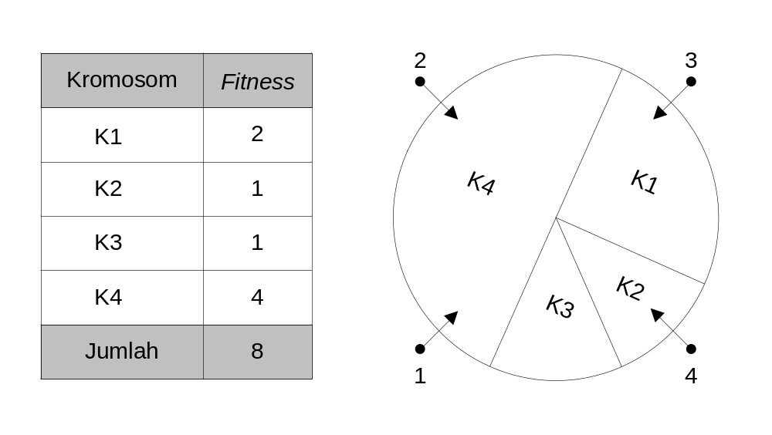
Baker’s SUS
Notes:
Baker’s SUS melakukan sedikit modifikasi pada algoritma Roulette Wheel, dengan cara memperbanyak jarum penunjuk hingga berjumlah N. Semua jarum tersebut diletakkan secara merata pada roda roulette, dengan jarak yang sama. Dengan N jarum, maka hanya diperlukan satu kali pemutaran roda roulette untuk menghasilkan N individu orangtua. Pada gambar ini, K4 yang memiliki fitness tertinggi, bisa terpilih dua kali. Cara ini lebih adil, bukan?

Slide 25

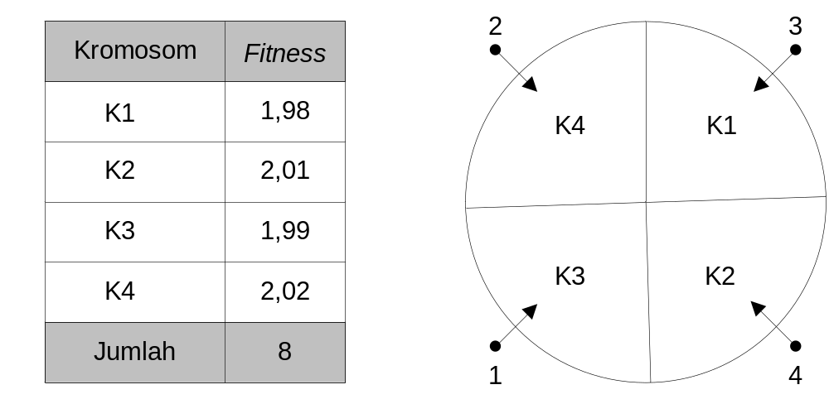
Notes:
Tetapi, terdapat dua kondisi yang membuat algoritma Baker’s SUS memiliki performansi sangat buruk atau bahkan tidak bisa digunakan. Yang pertama adalah kondisi di mana semua individu dalam populasi memiliki nilai-nilai fitness yang hampir sama. Hal ini menyebabkan tingkat kompetisi menjadi sangat rendah. Dalam kondisi seperti ini, mungkin saja setiap kromosom akan terpilih 1 kali sehingga kromosom-kromosom yang berada dalam mating poool sama persis dengan yang ada dalam populasi. Perhatikan gambar ini.

Slide 26
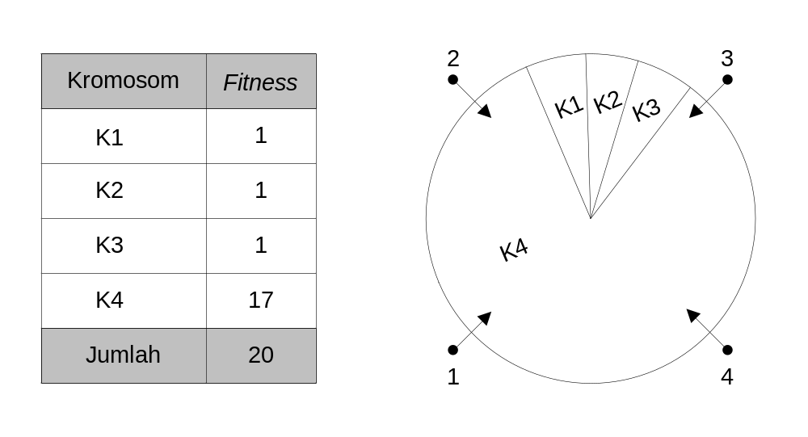
Notes:
Yang ke dua adalah kondisi di mana terdapat satu kromosom yang memiliki nilai fitness yang jauh lebih tinggi dibanding kromosom lainnya. Hal ini memungkinkan Baker’s SUS memilih kromosom ber-fitness sangat tinggi tersebut sebanyak N kali, sedankan semua kromosom lainnya tidak pernah terpilih. Baker’s SUS bisa menghasilkan N kromosom yang semuanya sama. Pada gambar ini, kromosom K4 terpilih empat kali.

Slide 27
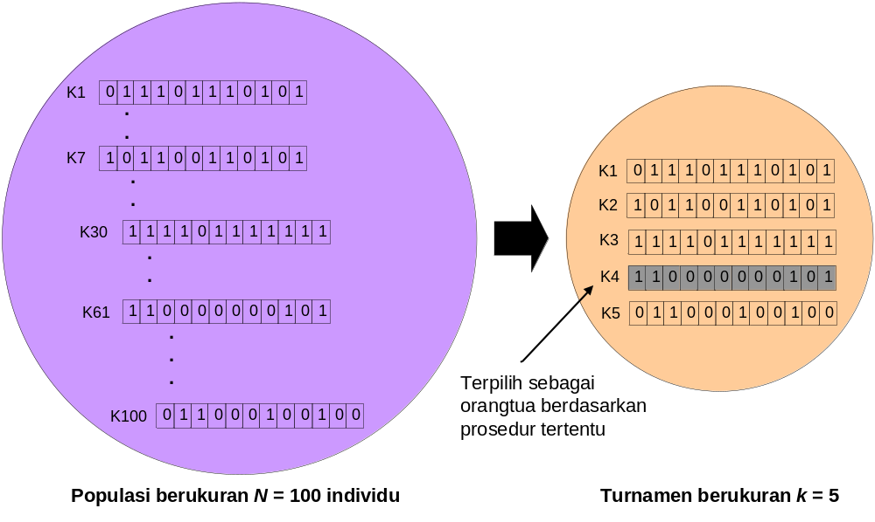
Tournament Selection
Notes:
Tournament selection menggunakan teknik sampling. Caranya, pilih sejumlah k kromosom secara acak dari populasi yang berukuran N kromosom. Dari k kromosom tersebut, pilih satu kromosom sebagai orangtua dengan cara tertentu. Lakukan hal ini berulang-ulang, sampai dihasilkan N kromosom sebagai orangtua. Biasanya, k jauh lebih kecil daripada N. Perhatikan gambar ini. Ukuran populasi N = 100 sedangkan ukuran turnamen k = 5.

Slide 28
Terima Kasih
Notes:
Demikian pembahasan tentang “Seleksi Orangtua”. Selanjutnya, kita akan membahas “Rekombinasi”. Terima kasih.

Slide 29
CII-2M3 Pengantar Kecerdasan Buatan
Rekombinasi
Suyanto
S1 Informatika – Fakultas Informatika
Notes:
Semangat pagi. Apa kabar, Anak Pintar? Semoga selalu sehat dan bersemangat. Jumpa lagi dengan saya, Suyanto, di mata kuliah Pengantar Kecerdasan Buatan. Kali ini, kita akan membahas “Rekombinasi”.

Slide 30
Rekombinasi
Rekombinasi untuk representasi Biner
Rekombinasi untuk representasi Integer
Rekombinasi untuk representasi Real
Rekombinasi untuk representasi Permutasi
Notes:
Banyak metode rekombinasi yang telah diusulkan. Masing-masing metode memiliki ciri khusus dan hanya bisa digunakan pada jenis representasi tertentu. Misalnya, rekombinasi untuk representasi permutasi bersifat khusus untuk masalah permutasi. Di sini kita akan membahas empat metode, yaitu: Rekombinasi untuk representasi Biner, Rekombinasi untuk representasi Integer, Rekombinasi untuk representasi Real, dan Rekombinasi untuk representasi Permutasi.

Slide 31
Rekombinasi untuk Rep. Biner
Rekombinasi satu titik (1-point crossover)
Rekombinasi banyak titik (Multipoint crossover)
Rekombinasi seragam (uniform crossover)
Notes:
Rekombinasi untuk Representasi Biner bisa dilakukan dengan tiga metode, yaitu: Rekombinasi satu titik, Rekombinasi banyak titik, dan Rekombinasi seragam.

Slide 32

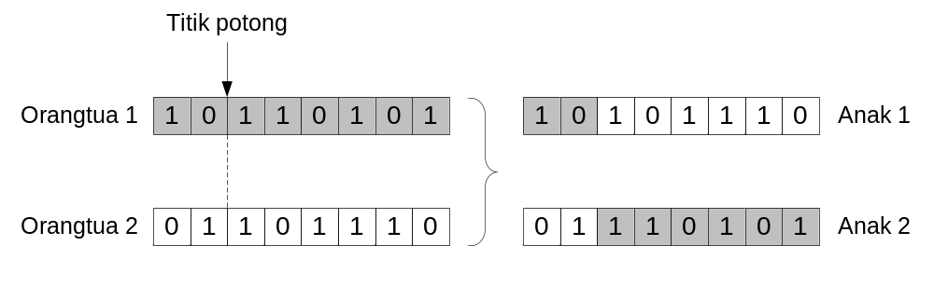
Notes:
Pada rekombinasi satu titik, pilih satu titik potong secara acak pada posisi antara 1 hingga G – 1, di mana G adalah jumlah gen dalam kromosom. Misalnya, terpilih titik potongnya adalah posisi T. Selanjutnya, buat Anak 1 dengan gen 1 sampai T diambil dari orangtua 1 dan gen T+1 sampai G diambil dari orangtua 2. Sebaliknya, Anak 2 mendapatkan gen 1 sampai T dari orangtua 2 dan gen T+1 sampai G dari orangtua 1, seperti pada gambar ini.

Slide 33

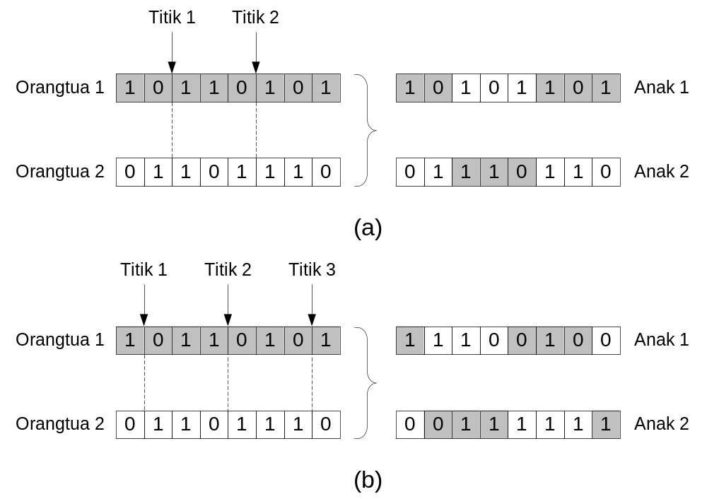
Notes:
Pada rekombinasi banyak titik, pilih sejumlah titik potong secara acak pada posisi antara satu hingga jumlah gen dikurangi satu. Selanjutnya, pewarisan gen-gen dilakukan secara menyilang pada posisi-posisi tersebut, seperti pada gambar ini.

Slide 34

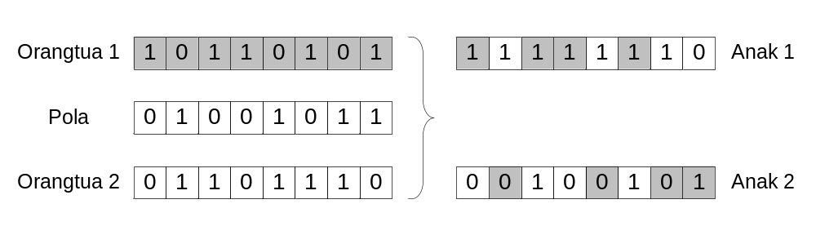
Notes:
Rekombinasi seragam bisa dilakukan dengan cara seperti pelemparan koin. Lempar koin satu kali untuk setiap gen pada kromosom orangtua. Misalkan, jika lemparan koin menghasilkan gambar “Burung”, berarti anak 1 mendapatkan gen dari orangtua 1. Sebaliknya, jika lemparan koin menghasilkan gambar “Bunga”, berarti anak 1 mendapatkan gen dari orangtua 2. Jika jumlah gen adalah G, berarti pelemparan koin dilakukan sebanyak G kali. Pelemparan koin sebanyak G kali bisa kita representasikan sebagai suatu pola yang berupa senarai biner dengan panjang G. Perhatikan gambar ini.

Slide 35
Rekombinasi untuk Rep. Integer
Rekombinasi satu titik (1-point crossover)
Rekombinasi banyak titik (Multipoint crossover)
Rekombinasi seragam (uniform crossover)
Notes:
Rekombinasi untuk representasi integer bisa dilakukan dengan tiga cara, yaitu: Rekombinasi satu titik, Rekombinasi banyak titik, dan Rekombinasi seragam. Caranya sama persis dengan rekombinasi untuk biner.

Slide 36
Rekombinasi untuk Rep. Real
Discrete Crossover
Single Arithmetic Crossover
Simple Arithmetic Crossover
Whole Arithmetic Crossover
Notes:
Rekombinasi untuk representasi real bisa dilakukan dengan empat metode, yaitu: Discrete, Single arithmetic crossover, Simple arithmetic crossover, dan Whole arithmetic crossover.

Slide 37
Discrete Crossover
Setiap gen pada anak z berasal dari salah satu orangtuanya (x,y) dengan probabilitas yang sama, z_{i} = x_{i} or y_{i}
Cara pemilihan posisi gen bisa menggunakan rekombinasi banyak titik atau rekombinasi seragam
Notes:
Pada Discrete Crossover, setiap gen pada anak z berasal dari salah satu orangtuanya (x,y) dengan probabilitas yang sama, z_{i} = x_{i} or y_{i}. Cara pemilihan posisi gen bisa menggunakan rekombinasi banyak titik atau rekombinasi seragam.

Slide 38
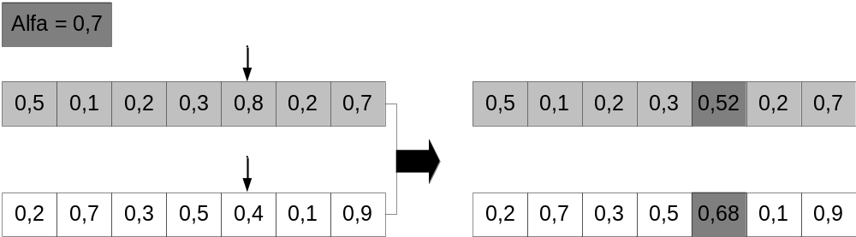
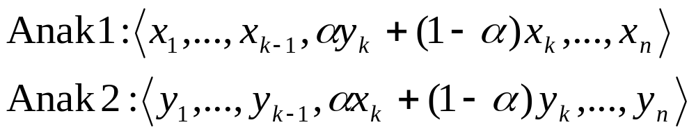
Single arithmetic crossover
Notes:
Pada Single arithmetic crossover, pilih satu gen secara acak, misal k. Selanjutnya, kedua anak dihasilkan menggunakan rumus pada bagian bawah gambar ini. Alfa adalah bobot perkalian yang bisa diatur sesuai keperluan.

Slide 39
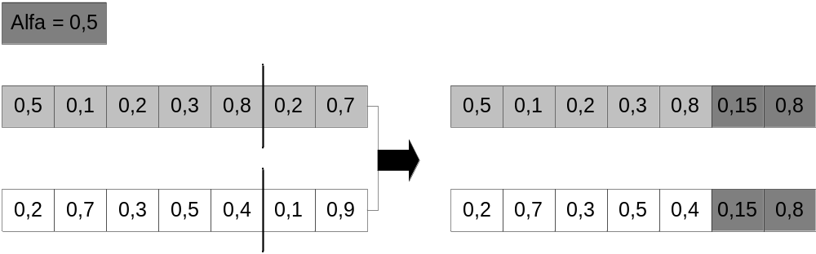
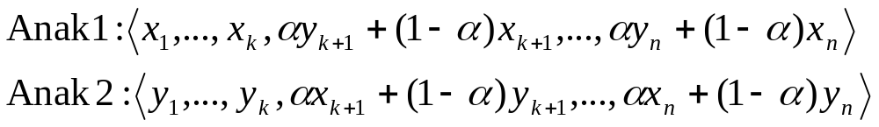
Simple arithmetic crossover
Notes:
Pada simple arithmetic crossover, tentukan satu posisi secara acak, misal k. Selanjutnya, kedua anak dihasilkan menggunakan rumus pada bagian bawah gambar ini. Alfa adalah bobot perkalian yang bisa diatur sesuai keperluan.

Slide 40
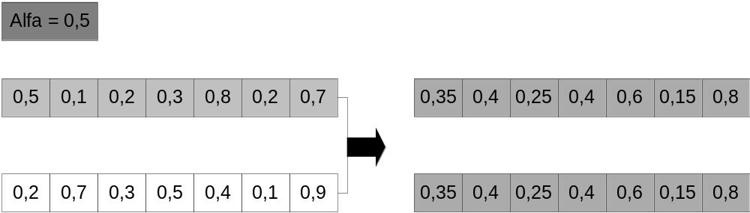
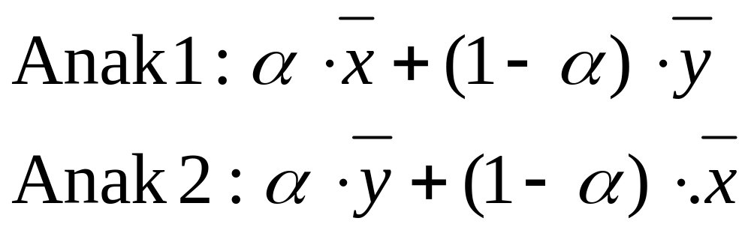
Whole arithmetic crossover
Notes:
Pada whole arithmetic crossover, semua gen diperhitungkan dalam rekombinasi. Kedua anak dihasilkan menggunakan rumus pada bagian bawah gambar ini. Alfa adalah bobot perkalian yang bisa diatur sesuai keperluan.

Slide 41
Rekombinasi untuk Rep. Permutasi
Order Crossover
Partially Mapped Crossover
Cycle Crossover
Edge Recombination
Notes:
Karena menggunakan representasi berupa urutan, maka rekombinasi untuk Representasi Permutasi harus dilakukan secara khusus, dengan metode yang menjamin anak-anak yang dihasilkan memiliki gen yang valid. Rekombinasi untuk representasi permutesi bisa dilakukan dengan empat metode, yaitu: Order Crossover, Partially Mapped Crossover, Cycle Crossover, dan Edge Recombination. Di sini, kita hanya membahas Order crossover saja. Tiga metode lainnya bisa Anda pelajari sendiri.

Slide 42
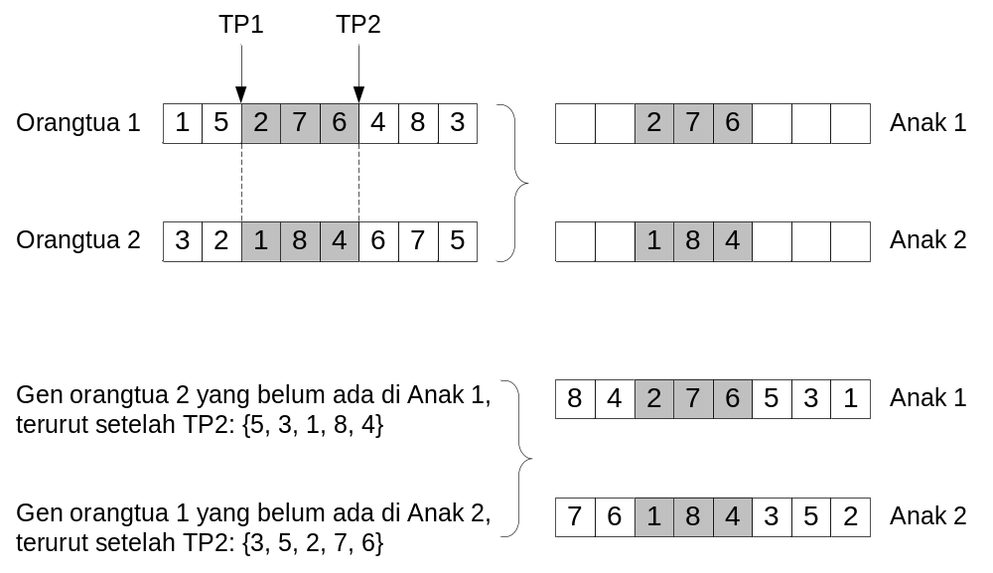
Order Crossover
Notes:
Pada metode Order Crossover, satu bagian kromosom dipertukarkan tetapi urutan gen secara relatif yang bukan bagian dari kromosom tersebut tetap dijaga. Dengan cara ini, kedua kromosom anak dijamin valid, tidak ada dua gen yang bernilai sama. Perhatikan gambar ini. Mula-mula, dua buah titik TP1 dan TP2 dibangkitkan secara acak untuk mengambil satu segmen kromosom orang tua. Misalkan, pembangkitan dua titik menghasilkan TP1 = 2 dan TP2 = 5 sehingga dihasilkan dua segmen kromosom {gen 3, gen 4, gen 5} dari Orangtua 1 dan Orangtua 2.

Slide 43
Order Crossover
Notes:
Selanjutnya, Anak 1 mendapatkan gen-gen dari segmen kromosom Orangtua 1 dan Anak 2 dari Orangtua 2. Anak 1 mendapatkan segmen kromosom Orangtua 1 yang berupa {2, 7, 6} dan Anak 2 mendapatkan potongan kromosom Orangtua 2 yang berupa {1, 8, 4}. Selanjutnya, semua gen pada Orangtua 2 yang belum ada di Anak 1 dikumpulkan secara berurutan mulai dari posisi setelah TP2, sehingga dihasilkan {5, 3, 1, 8, 4}. Kemudian, kumpulan gen dimasukkan secara berurutan ke dalam Anak 1 dimulai dari posisi setelah TP2. Sehingga dihasilkan Anak 1 yang memiliki gen {8, 4, 2, 7, 6, 5, 3, 1}. Lakukan hal yang sama pada Orangtua 1 untuk menghasilkan Anak 2.

Slide 44
Terima Kasih
Notes:
Demikian pembahasan tentang “Rekombinasi”. Selanjutnya, kita akan membahas “Mutasi”. Terima kasih.

Slide 45
CII-2M3 Pengantar Kecerdasan Buatan
Mutasi
Suyanto
S1 Informatika – Fakultas Informatika
Notes:
Semangat pagi. Apa kabar, Anak Pintar? Semoga selalu sehat dan bersemangat. Jumpa lagi dengan saya, Suyanto, di mata kuliah Pengantar Kecerdasan Buatan. Kali ini, kita akan membahas “Mutasi”.

Slide 46
Mutasi
Mutasi bersifat kecil, acak, berbahaya, dan jarang terjadi.
Jika terjadi, kemungkinan besar mutasi itu tidak berguna.
Empat karakteristik mutasi ini menunjukkan bahwa mutasi tidak dapat mengarah pada perkembangan evolusioner.
Suatu perubahan acak pada organisme yang sangat terspesialisasi bersifat tidak berguna atau membahayakan.
Perubahan acak pada sebuah jam tidak dapat memperbaiki, malah kemungkinan besar akan merusaknya atau tidak berpengaruh sama sekali.
Notes:
Mutasi bersifat kecil, acak, berbahaya, dan jarang terjadi. Jika terjadi, kemungkinan besar mutasi itu tidak berguna. Empat karakteristik mutasi ini menunjukkan bahwa mutasi tidak dapat mengarah pada perkembangan evolusioner. Suatu perubahan acak pada organisme yang sangat terspesialisasi bersifat tidak berguna atau membahayakan. Perubahan acak pada sebuah jam tidak dapat memperbaiki, malah kemungkinan besar akan merusaknya atau tidak berpengaruh sama sekali.

Slide 47
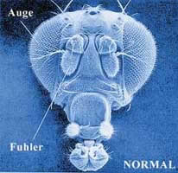
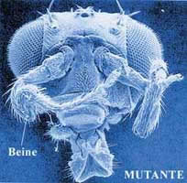
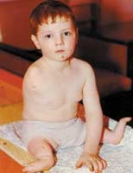
Mutasi: bisa lebih baik?
Struktur DNA amat sangat rumit !
Perubahan acak (mutasi) selalu buruk !!
Notes:
Perhatikan gambar ini. Sebelah kiri, seekor lalat buah normal. Tengah: seekor lalat buah dengan kaki tumbuh di kepala, yang disebabkan oleh mutasi akibat radiasi. Sebelah Kanan: Bocah laki-laki korban kecelakaan instalasi nuklir Chernobyl yang mengakibatkan mutasi gen. Di dunia nyata, mutasi tidak bisa membuat lebih baik. Di dunia nyata, mutasi selalu berakibat buruk. Bagaimana dengan mutasi di dunia komputasi?

Slide 48
Mutasi pada EA
Mutasi untuk representasi Biner
Mutasi untuk representasi Integer
Mutasi untuk representasi Real
Mutasi untuk representasi Permutasi
Notes:
Pada EA, mutasi bisa menghasilkan anak yang lebih baik. Mengapa? Representasi individu pada EA jauh lebih sederhana. Mutasi sedikit gen bisa saja menghasilkan individu yang lebih baik. Pada EA, terdapat empat jenis mutasi, yaitu: Mutasi untuk representasi Biner, Mutasi untuk representasi Integer, Mutasi untuk representasi Real, Mutasi untuk representasi Permutasi.

Slide 49
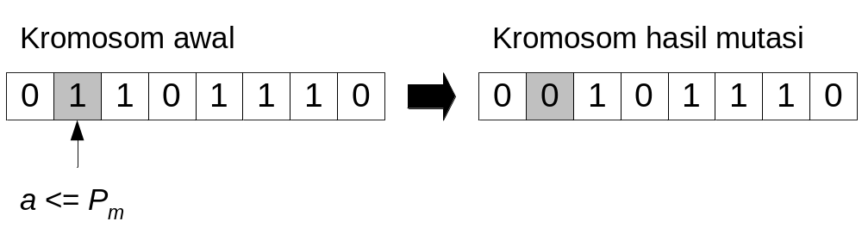
Mutasi untuk Representasi Biner
Membalik bit: 1 → 0 dan sebaliknya.
Notes:
Mutasi untuk Representasi Biner dilakukan dengan cara yang sederhana. Untuk setiap posisi gen di dalam suatu kromosom, bangkitkan suatu bilangan acak antara 0 sampai 1. Jika bilangan acak tersebut lebih kecil atau sama dengan probabilitas mutasi P_{m}, maka gen pada posisi tersebut dimutasi. Jika sebaliknya, maka gen tersebut tidak dimutasi. Mutasi dilakukan dengan cara membalik nilai binernya. Gen yang bernilai 1 dimutasi menjadi 0. Sedangkan gen yang bernilai 0 dimutasi menjadi 1. Perhatikan ilustrasi ini.

Slide 50
Mutasi untuk representasi Integer
Membalik nilai integer
Memilih nilai secara acak
Mutasi Creep (Perlahan)
Notes:
Mutasi untuk Representasi Integer dilakukan dengan cara yang sama dengan Mutasi untuk Representasi Biner. Untuk setiap posisi gen di dalam suatu kromosom, bangkitkan suatu bilangan acak antara 0 sampai 1. Jika bilangan acak tersebut lebih kecil atau sama dengan probabilitas mutasi P_{m}, maka gen pada posisi tersebut dimutasi. Jika sebaliknya, maka gen pada posisi tersebut tidak dimutasi. Mutasi dilakukan dengan cara membalik nilai integer, atau memilih nilai secara acak, atau Mutasi Creep.

Slide 51
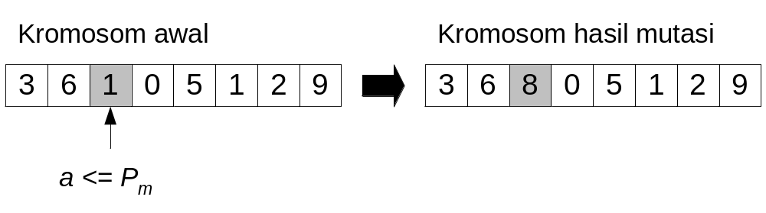
Mutasi untuk Representasi Integer
Membalik nilai integer
Notes:
Cara pertama, membalik nilai integer. Cara ini merupakan perluasan dari mutasi pada representasi biner. Sebagai contoh, jika nilai gen berada dalam interval [0, 9], maka gen bernilai 0 dibalik menjadi 9, gen bernilai 1 dibalik menjadi 8, dan seterusnya. Perhatikan gambar ini.

Slide 52

Mutasi untuk Representasi Integer
Memilih nilai secara acak
Notes:
Cara kedua, memilih nilai secara acak. Suatu gen yang terpilih untuk dimutasi, nilainya diganti dengan gen baru yang dibangkitkan secara acak dalam interval nilai-nilai gen yang diijinkan. Misalnya, jika nilai-nilai gen berada dalam interval [0, 9], maka gen baru yang dibangkitkan secara acak juga berada dalam interval [0, 9]. Nilai gen baru yang dihasilkan bisa saja dibatasi dengan aturan harus berbeda dengan nilai gen lama. Perhatikan gambar ini.

Slide 53
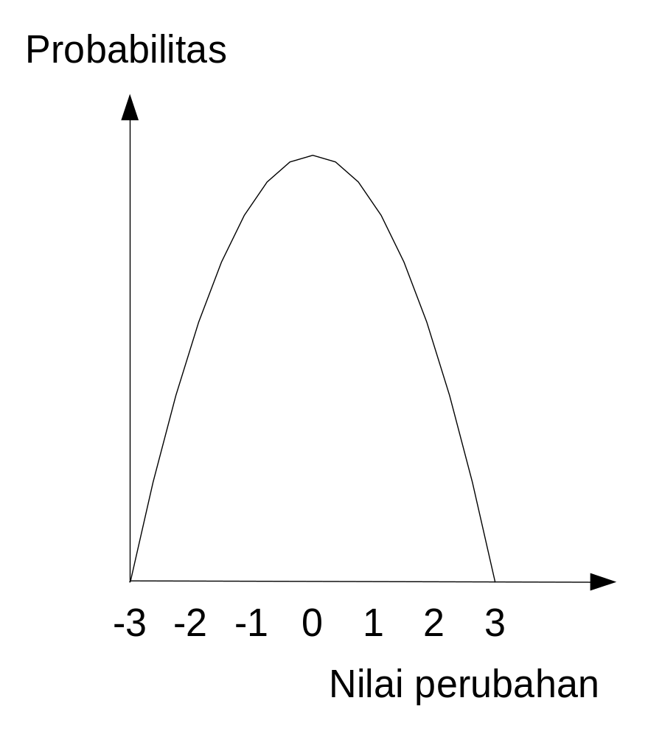

Mutasi untuk Representasi Integer
Mutasi Creep (Perlahan)
Notes:
Cara ketiga, mutasi Creep atau Perlahan. Cara ini dilakukan dengan menambahkan suatu bilangan bulat kecil (positif atau negatif) ke gen yang dimutasi. Bilangan kecil tersebut dibangkitkan secara acak menggunakan probabilitas tertentu, yang terdistribusi secara simetris pada angka 0 dan memiliki probabilitas lebih tinggi pada bilangan yang lebih kecil. Misalnya, antara -3 sampai 3, di mana peluang terpilihnya angka 1 lebih besar dibanding angka 2 dan 3, seperti pada gambar ini.

Slide 54
Mutasi untuk Representasi Real
Mutasi Uniform
Mutasi Non-uniform dengan distribusi tetap
Notes:
Mutasi untuk Representasi Real bisa dilakukan dengan Mutasi Uniform atau Mutasi Non-uniform dengan distribusi tetap. Pada Mutasi Uniform, nilai-nilai x_{i} didapat dari pembangkitan bilangan secara acak, dengan distribusi seragam (uniform). Sementara itu, Mutasi Non-uniform dengan distribusi tetap dilakukan dengan cara yang mirip dengan metode Creep pada representasi integer. Bedanya, di sini digunakan penambahan nilai real (bukan integer).

Slide 55
Mutasi untuk Rep. Permutasi
Mutasi harus menghasilkan kromosom yang valid
Mutasi dilakukan secara khusus yang menjamin kromosom hasil mutasi tetap valid
Banyak cara yang bisa digunakan, diantaranya adalah:
  Mutasi pertukaran (Swap Mutation)
  Mutasi penyisipan (Insert Mutation)
  Mutasi pengacakan (Scramble Mutation)
  Mutasi pembalikan (Inversion Mutation)
Notes:
Mutasi pada representasi permutasi harus menghasilkan kromosom yang valid. Sehingga, proses mutasi dilakukan dengan suatu cara tertentu yang menjamin kromosom hasil mutasi tetap valid. Banyak cara yang bisa digunakan, diantaranya adalah: Mutasi pertukaran (Swap Mutation), Mutasi penyisipan (Insert Mutation), Mutasi pengacakan (Scramble Mutation), dan Mutasi pembalikan (Inversion Mutation).

Slide 56
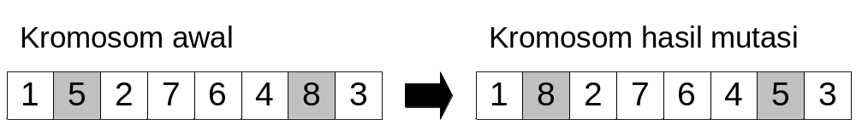
Mutasi Pertukaran (Swap Mutation)
Swap Mutation. Pemilihan gen secara acak menghasilkan gen yang bernilai 5 dan 8. Sehingga gen bernilai 5 dipertukarkan dengan gen bernilai 8.
Notes:
Pada Swap Mutation, pilih dua gen secara acak, lalu tukarkan posisinya. Perhatikan gambar ini. Misalnya, pemilihan dua gen secara acak menghasilkan gen bernilai 5 dan 8. Sehingga gen bernilai 5 ditukar dengan gen bernilai 8.

Slide 57
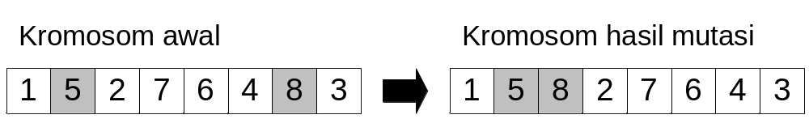
Mutasi Penyisipan (Insert Mutation)
Mutasi penyisipan (Insert Mutation). Pemilihan dua posisi gen secara acak menghasilkan gen bernilai 5 dan 8. Kemudian gen bernilai 8 disisipkan setelah gen bernilai 5.
Notes:
Pada Insert Mutation, pilih dua gen secara acak, lalu sisipkan gen kedua di belakang gen pertama. Perhatikan gambar ini. Misalnya, pemilihan dua gen secara acak menghasilkan gen bernilai 5 dan 8. Kemudian gen bernilai 8 disisipkan setelah gen bernilai 5.

Slide 58
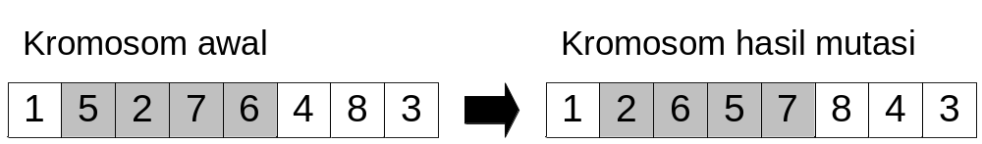
Mutasi Pengacakan (Scramble Mutation)
Mutasi pengacakan (Scramble Mutation). Pemilihan segmen kromosom menghasilkan {5, 2, 7, 6}. Kemudian pengacakan gen dalam segmen menghasilkan {2, 6, 5, 7}
Notes:
Pada Scramble Mutation, pilih sejumlah gen, lalu lakukan pengacakan urutan. Perhatikan gambar ini. Misalnya, pemilihan segmen kromosom menghasilkan {5, 2, 7, 6}. Kemudian, pengacakan gen menghasilkan urutan baru {2, 6, 5, 7}.

Slide 59
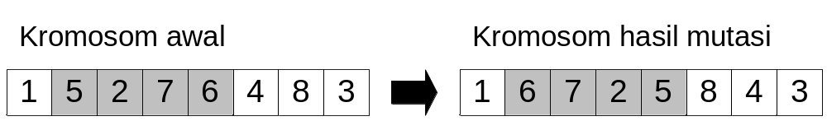
Mutasi Pembalikan (Inversion Mutation)
Mutasi pembalikan (Inversion Mutation). Pemilihan segmen kromosom menghasilkan {5, 2, 7, 6}. Kemudian pembalikan posisi gen dalam segmen tersebut menghasilkan {6, 7, 2, 5}.
Notes:
Pada Inversion Mutation, pilih sejumlah gen, lalu balik urutannya. Perhatikan gambar ini. Misalnya, pemilihan segmen kromosom menghasilkan {5, 2, 7, 6}. Kemudian, pembalikan posisi gen dalam segmen tersebut menghasilkan urutan {6, 7, 2, 5}.

Slide 60
Terima Kasih
Notes:
Demikian pembahasan tentang “Mutasi”. Selanjutnya, kita akan membahas “Seleksi Survivor”. Terima kasih.

Slide 61
CII-2M3 Pengantar Kecerdasan Buatan
Seleksi Survivor
Suyanto
S1 Informatika – Fakultas Informatika
Notes:
Semangat pagi. Apa kabar, Anak Pintar? Semoga selalu sehat dan bersemangat. Jumpa lagi dengan saya, Suyanto, di mata kuliah Pengantar Kecerdasan Buatan. Kali ini, kita akan membahas “Seleksi Survivor”.

Slide 62
Seleksi Survivor
Generational Model
Steady State Model
Notes:
Seleksi Survivor bisa dilakukan menggunakan dua cara: Generational Model dan Steady State Model. Pada Generational Model, suatu populasi berukuran N kromosom pada suatu generasi diganti dengan N kromosom baru pada generasi berikutnya. Untuk menjaga kromosom terbaik, digunakan Elitisme. Pada Steady State Model, tidak semua kromosom diganti. Penggantian dilakukan hanya pada sejumlah kromosom tertentu, misalnya M. di mana M < N.

Slide 63
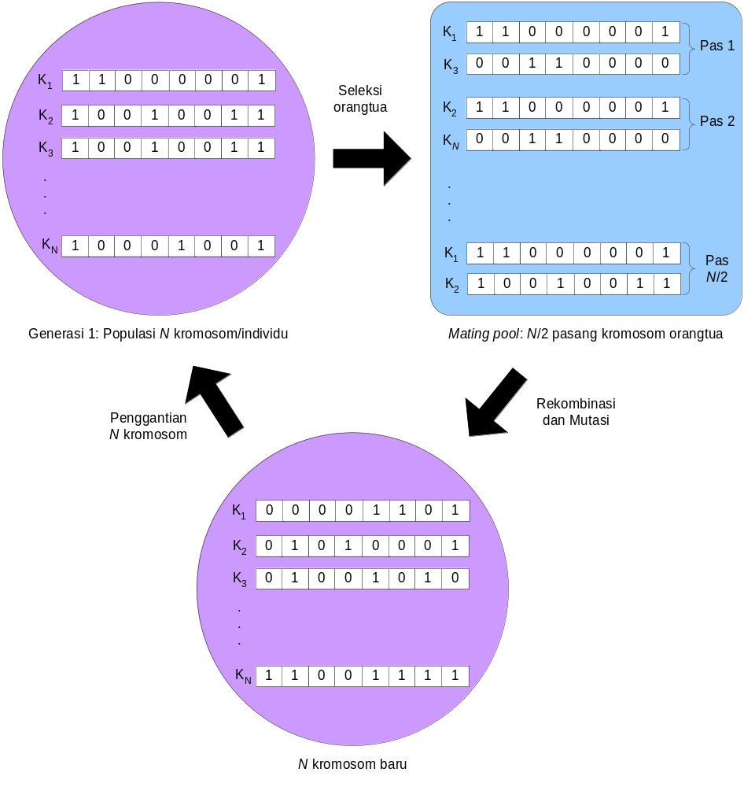
Seleksi Survivor: Generational
Notes:
Pada generational model, suatu populasi berukuran N kromosom pada suatu generasi diganti dengan N kromosom baru pada generasi berikutnya. Prosesnya dimulai dari seleksi orangtua, yaitu memilih N kromosom untuk diletakkan ke dalam Mating Pool. Kemudian, N kromosom orangtua di dalam Mating Pool dipasangkan secara acak sehingga dihasilkan N/2 pasangan orangtua.

Slide 64
Seleksi Survivor: Generational
Notes:
Selanjutnya, setiap pasangan direkombinasi berdasarkan probabilitas P_{c} yang ditentukan user. Hasil rekombinasi kemudian dimutasi berdasarkan probabilitas P_{m} yang juga ditentukan oleh user. Kedua proses ini menghasilkan N kromosom baru. N kromosom baru ini menggantikan N kromosom lama tanpa memperhatikan nilai-nilai fitness-nya. Perhatikan ilustrasi pada gambar ini.

Slide 65
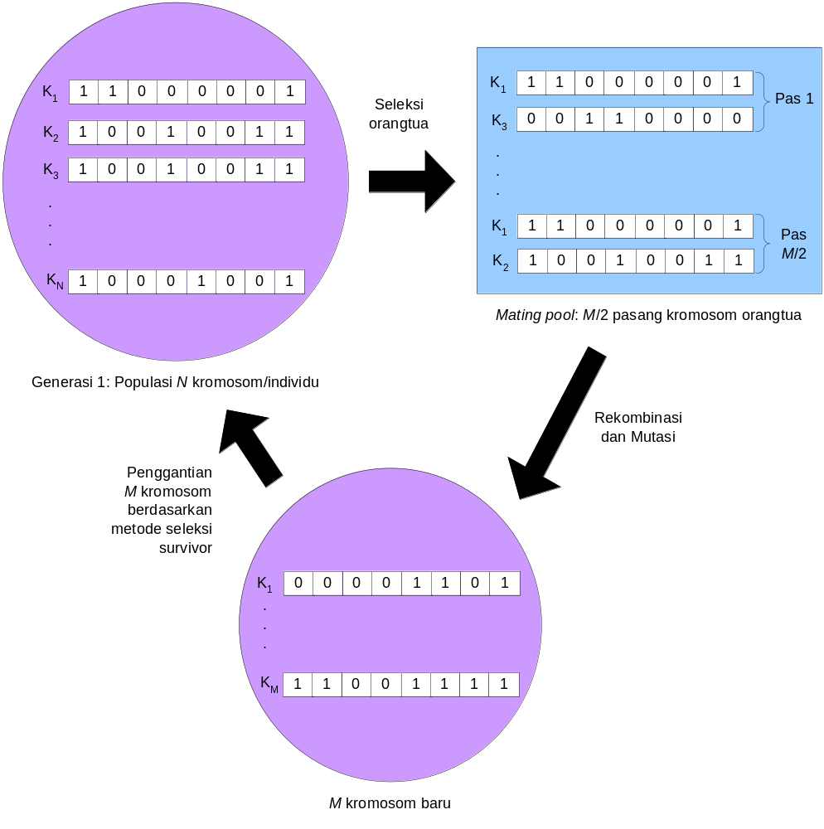
Seleksi Survivor: Steady State
Notes:
Pada Steady State model, tidak semua kromosom diganti. Penggantian dilakukan hanya pada sejumlah kromosom tertentu. Prosesnya dimulai dari seleksi orangtua, yaitu memilih M kromosom untuk diletakkan ke dalam Mating Pool. Kemudian, M kromosom orangtua di dalam Mating Pool dipasangkan secara acak sehingga dihasilkan M/2 pasangan orangtua.

Slide 66
Seleksi Survivor: Steady State
Notes:
Selanjutnya, setiap pasangan direkombinasi berdasarkan probabilitas P_{c} yang ditentukan user. Hasil rekombinasi kemudian dimutasi berdasarkan probabilitas P_{m} yang juga ditentukan oleh user. Kedua proses ini menghasilkan M kromosom baru. M kromosom baru ini menggantikan M kromosom lama yang dipilih berdasarkan metode seleksi survivor tertentu. Perhatikan ilustrasi pada gambar ini.

Slide 67
Terima Kasih
Notes:
Demikian pembahasan tentang “Seleksi Survivor”. Selanjutnya, kita akan membahas “GA untuk Optimasi Fungsi Kontinu”. Terima kasih.

Slide 68
CII-2M3 Pengantar Kecerdasan Buatan
GA untuk Optimasi Fungsi Kontinu
Suyanto
S1 Informatika – Fakultas Informatika
Notes:
Semangat pagi. Apa kabar, Anak Pintar? Semoga selalu sehat dan bersemangat. Jumpa lagi dengan saya, Suyanto, di mata kuliah Pengantar Kecerdasan Buatan. Kali ini, kita akan membahas “GA untuk Optimasi Fungsi Kontinu”.

Slide 69

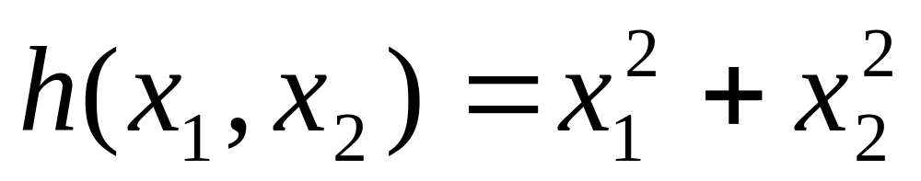
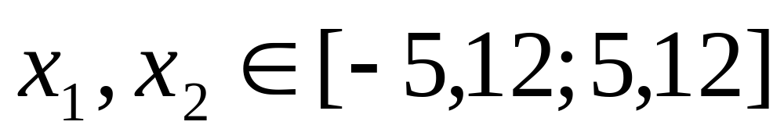
Nilai minimum h = ?
Notes:
Misalkan, Anda diberi suatu fungsi kontinu sederhana, yaitu h = x1 kuadrat + x2 kuadrat, di mana x1 dan x2 bernilai real dalam interval -5,12 sampai 5,12. Berapa nilai minimum fungsi h tersebut? Ya, benar. Nilai minimumya adalah nol. Bagaimana implementasi GA untuk menemukan nilai minimum fugsi tersebut?

Slide 70

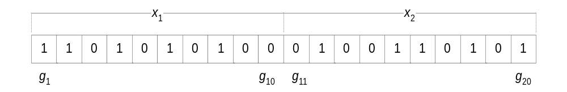
Notes:
Dua hal pertama yang harus kita definisikan adalah bagaimana representasi individu ke dalam kromosom dan bagaimana fungsi fitness-nya. Misalnya, kita menggunakan individu yang berupa representasi biner, masing-masing 10 bit untuk setiap variabel. Karena ada dua variabel, x₁ dan x₂, maka panjang kromosomnya adalah n = 20 bit.

Slide 71
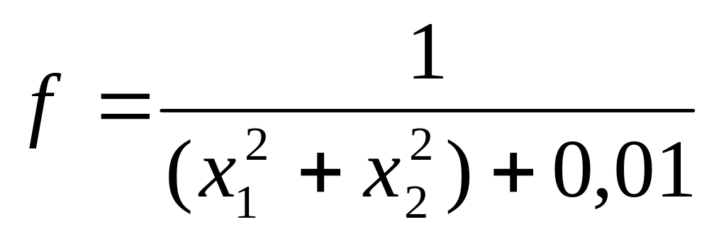
Jika nilai minimum = 0, nilai maks f = ?
Notes:
Fungsi fitness bisa diperoleh dari fungsi objektif h. Karena yang dicari adalah nilai minimum, maka fungsi fitness-nya adalah f sama dengan satu dibagi h ditambah bilangan kecil a. Jika kita menggunakan a = 0,01, maka fungsi fitness-nya adalah seperti rumus ini. Jika h bernilai nol, maka f bernilai maksimum, yaitu 100.

Slide 72
Operator Evoluasi
Model populasi: generational
Seleksi orangtua: roulette wheel
Rekombinasi: satu titik potong
Mutasi: biner
Seleksi Survivor: dengan elitisme
Notes:
Setelah mendefinisikan kromosom dan fungsi fitness, langkah berikutnya adalah menentukan model populasi (generational atau steady state), pemilihan orangtua, rekombinasi, mutasi, dan seleksi survivor. Misalnya, untuk model populasinya kita menggunakan generational model, seleksi orangtuanya menggunakan roulette wheel, rekombinasinya menggunakan satu titik potong, mutasinya menggunakan mutasi untuk representasi biner, dan seleksi survivor-nya menggunakan elitism. Artinya, semua individu diganti secara keseluruhan, kecuali individu terbaik.

Slide 73
Operator Evoluasi
Model populasi: generational (u_{p} = 50)
Seleksi orangtua: roulette wheel
Rekombinasi: satu titik potong (p_{c} = 0,8)
Mutasi: biner (p_{m} = 0,05)
Seleksi Survivor: dengan elitisme
Notes:
Langkah selanjutnya adalah menentukan nilai-nilai parameter yang berupa: ukuran populasi (u_{p}), probabilitas rekombinasi (p_{c}) dan probabilitas mutasi (p_{m}). Misalkan u_{p} = 50, p_{c} = 0,8, p_{m} = 1/20 = 0,05.

Slide 74
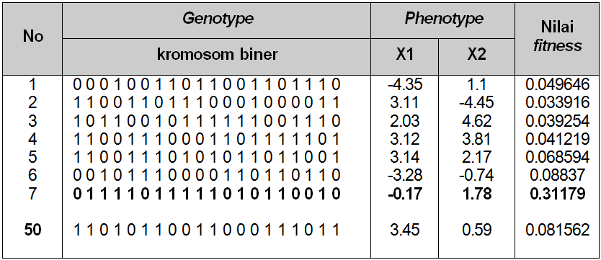
Generasi 1
Notes:
Pertama-tama, kita lakukan inisialisasi populasi berisi 50 individu secara acak. Misalnya, populasi yang dihasilkan adalah seperti pada tabel ini. Pada generasi pertama ini, semua individu memiliki fitness sangat rendah. Individu ke-7 yang merupakan individu terbaik ternyata nilai fitness-nya hanya 0,31179. Masih jauh di bawah fitness maksimum.

Slide 75
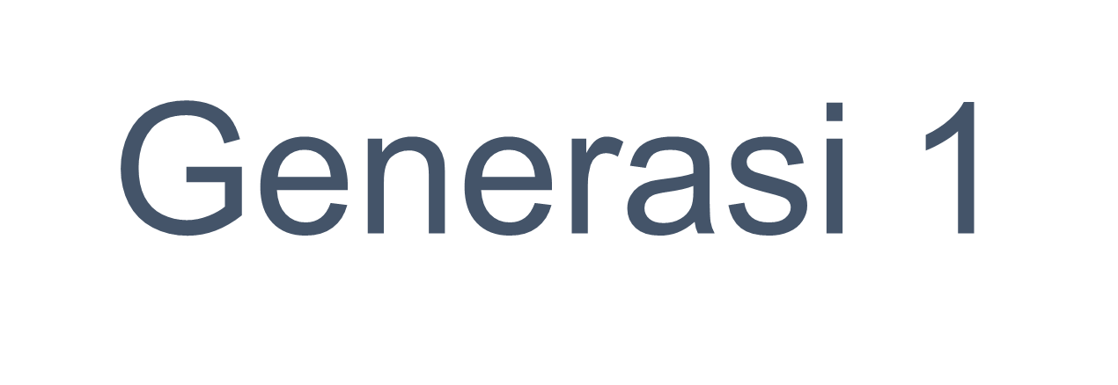
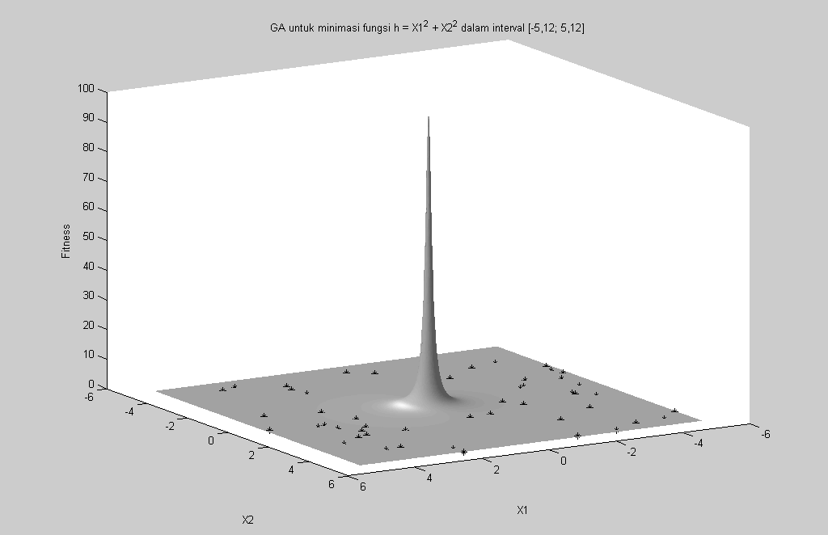
Notes:
Jika digambarkan dalam tiga dimensi, pada generasi pertama ini, semua individu masih berada di bawah.

Slide 76
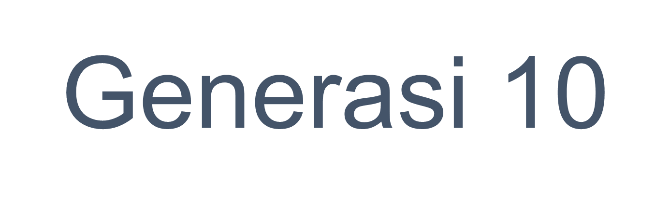
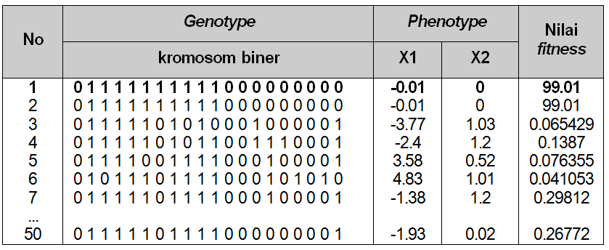
Notes:
Pada generasi ke-10, proses evolusi menghasilkan populasi yang jauh lebih baik, seperti pada tabel ini. Individu terbaik memiliki fitness sebesar 99.,01. Mendekati fitness maksimum yang sebesar 100. Individu terbaik tersebut memiliki struktur kromosom yang didominasi angka 1 di sebelah kiri dan angka 0 di sebelah kanan. Dengan menggunakan rumus konversi biner, 10 gen pertama pada kromosom tersebut didekode menjadi x1 = -0.01. Sedangkan 10 gen berikutnya didekode menjadi x2 = 0. Dengan demikian individu tersebut menghasilkan nilai minimum untuk fungsi h sebesar 0,0001. Nilai minimum ini sudah mendekati minimum global yang dicari, yaitu 0.

Slide 77

Notes:
Jika digambarkan dalam tiga dimensi, pada generasi ke-10 ini, terdapat dua individu yang berada di atas, sangat dekat dengan puncak.

Slide 78


Notes:
Pada generasi kes-100, semakin banyak individu yang berada di puncak, dengan fitness yang mendekati fitness tertinggi, yaitu 100. Jika proses evolusi dihentikan, kita tinggal mengambil satu individu terbaik sebagai solusinya, yang menyatakan nilai minimum dari fungsi tersebut.

Slide 79
Terima Kasih
Notes:
Demikian pembahasan tentang “GA untuk Optimasi Fungsi Kontinu”. Selanjutnya, kita akan membahas “Reasoning”. Terima kasih.

